Slide 1

金融集团项目管理培训
金服集团研发
项目管理基础和实践
项目管理中心

Slide 2
目录
1
引言
7
6
2
项目与项目管理
3
项目的生命周期
4
项目需求管理
5
项目风险管理
6
6
Q&A

Slide 3
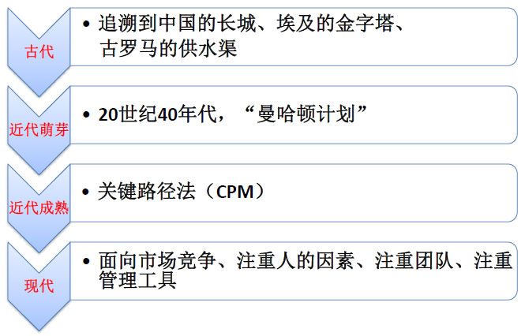
引言：项目管理的历史与发展
需求分析

Slide 4

项目与项目管理
什么是项目?
为了创造某一独特产品、服务或成果
而进行的临时性努力
是渐进明细的

Slide 5
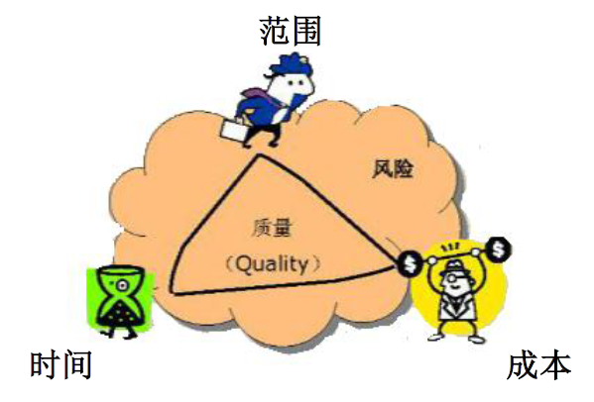
项目与项目管理
项目的三重制约

Slide 6
项目与项目管理
什么是项目管理
以项目为对象
使用知识、
技能、工具
和方法
项目管理
就是在有限的资源约束下，运用系统的观点、方法和理论，对项目涉及的全部工作进行有效地管理，实现项目目标
组织、计
划、实施并
监控项目
满足项目干
系人对项目的
需求和期望

Slide 7
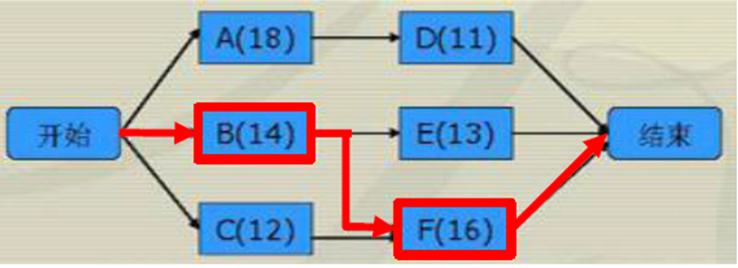
项目与项目管理
常见的项目管理工具-关键路径法

Slide 8
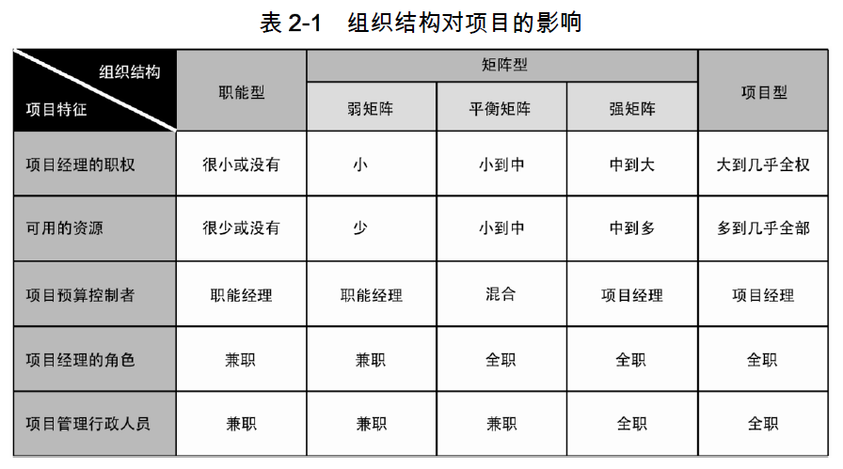
项目与项目管理
项目组织结构 -职能型、矩阵型、项目型

Slide 9
项目与项目管理
我司项目团队主要成员及角色分工
项目变更控制委员会
项目管理职能部门
产品部门责任经理
项目经理
产品经理
（产品小组负责人）
技术经理
（技术小组负责人）
UED经理
（UED小组负责人）
测试经理
（测试小组负责人）
需求分析
产品设计
架构师
技术经理
软件开发
前端工程师
交互设计师
视觉设计师
测试工程师
测试工程师

Slide 10
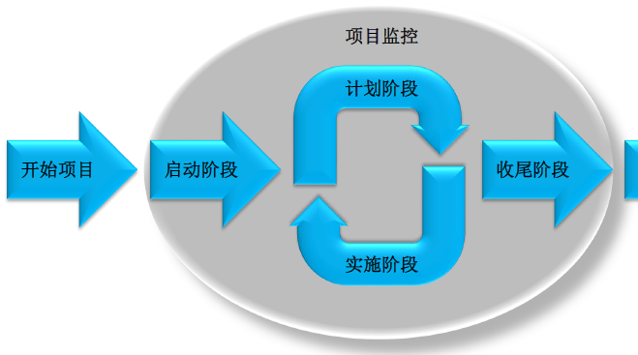
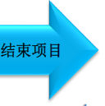
项目的生命周期

Slide 11
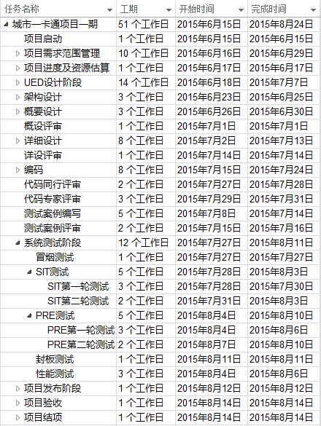


项目的生命周期
什么是项目的生命周期

Slide 12
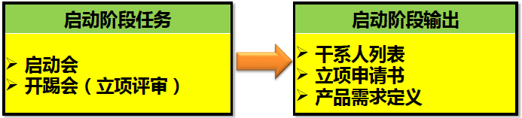
项目启动阶段
项目启动阶段
启动会：由业务、产品经理、项目经理发起
主要任务：任命项目负责人，赋予项目负责人动用组织资源的权力
开踢会：由项目负责人（项目经理）发起
主要任务：团队介绍，项目立项评审，落实具体项目工作

Slide 13


项目启动会议
项目启动会议
1、项目启动会（initiating meeting，一般由业务侧发起）
1）阐述业务需求（MRD）的整体情况，明确需求优先级；
2）识别需求可能的影响范围、主要风险，以及识别主要干系人；
3）业务需求的预期目标与达成计划。
2、项目开踢会（kick-of-meeting，一般由研发项目经理发起）
1）阐述产品、项目背景、范围、价值等整体情况；
2）公布主要干系人、主要风险、组织架构；
3）项目预期的资源及及里程碑计划等。

Slide 14

项目启动任务和产物
目标
主要任务
主要产物（必选）
发布项目章程
确定项目负责人
项目启动
项目准备沟通
确定干系人和各自职责和义务
确定项目主要核心成员
明确项目总体规划
识别项目初步风险及应对
项目干系人登记表
项目风险预估
项目启动会议纪要

Slide 15
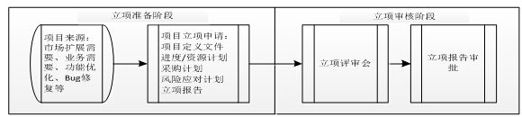
立项管理
立项流程
流程要点说明
项目经理提前一个工作日，下发立项评审会议通知。参会人员：必选（中心负责人、产品总监、技术总监、PMO、业务部门对接人、项目经理、产品经理、测试经理、技术经理）；可选（项目团队骨干、EA）。
项目优先级会上由一级中心负责人确定。
立项评审要素：项目立项的意义是否明确；项目需求明确；项目目标及项目范围是否清晰；干系人清晰；关联的其他系统/项目；项目计划是否可行；项目资源计划是否合理；项目风险预估；各角色职责明确。
会上达成一致意见，会后输出立项评审会议纪要，下发参会人员。
会后项目经理跟进ITP系统立项流程审批各环节，直至流程结束，立项完成。

Slide 16
立项管理-主要工作及产物
目标
主要任务
主要产物（必选）
编制项目计划
确定项目人员构成
项目开工
定义项目管理沟通机制
定义项目实施标准和流程
明确项目目标
定义项目范围
确定项目组织
准备项目里程碑计划
准备项目详细计划
举办项目立项评审会(开踢会)
项目进度计划（里程碑）
项目资源计划
项目风险预估
立项材料
立项评审会议纪要

Slide 17
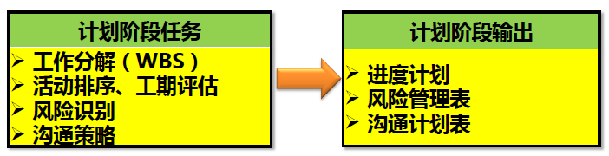
项目的生命周期
项目计划阶段
由项目经理、产品经理、技术经理和测试经理发起

Slide 18
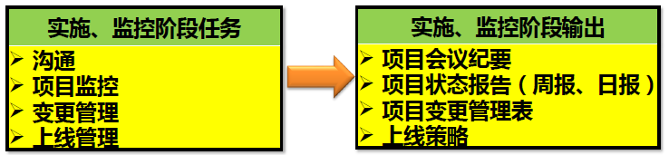
项目的生命周期
项目实施和监控阶段
启动会：由业务、产品经理、项目经理发起
主要任务：任命项目负责人，赋予项目负责人动用组织资源的权力
开踢会：由项目负责人（项目经理）发起
主要任务：团队介绍，项目立项评审，落实具体项目工作

Slide 19
项目实施-主要研发工作及产物
用户体验设计、架构设计、概要设计、详细设计、编码阶段、测试阶段
UI设计
定义边界
概要设计
详细设计
测试方案
测试发布准备
UE设计
系统间交互
概设评审
详设评审
RTVM设计
测试冒烟
UED评审
部署结构
SVN申请
测试设计
测试执行
架构评审
影响范围评估
测试评审
代码评审
团队锁定
开发冒烟
计划评审

Slide 20
项目实施-主要工作及产物
目标
主要任务（可选）
主要产物（必选）
完成概要设计说明书
完成详细设计说明书
编写测试案例
编码
单元、集成、功能测试
性能、安全测试
质量管理
产品解决方案持续优化
概要设计说明书
UI设计说明书
详细设计说明书
测试方案
测试案例
执行质量检查
环境准备
代码开发
产品方案持续优化
开发方案持续优化
测试报告评审
概要设计说明书
概要设计评审会议纪要
详细设计说明书
详细设计评审会议纪要
测试案例
测试案例评审会议纪要
功能测试报告
性能测试报告
代码评审表

Slide 21
项目实施-上线管理
上线流程
流程要点说明
项目上线四大前提条件：上线策略、测试报告（功能和性能）、上线评审会议纪要、上线通知。
项目经理提前下发上线评审会议通知，需同步将被评审项目的相关信息及材料发给所有参会人员。上线评审人员包括：中心负责人、产品总监、技术总监、中心PMO、业务部门对接人、项目经理、产品经理、测试经理、技术经理。
上线评审要素：上线前提条件核准、上线计划合理性、回滚方案安全性、硬件及网络要求、应急预案等。
会上达成一致意见，会后输出上线评审会议纪要，下发参会人员。
会后项目经理跟进ITP系统上线流程审批各环节，直至流程结束。上线流程结束方可进行后续的上线发布，上线发布后应预留相关人员进行发布后的验证工作。
项目上线后，项目经理对项目上线后的问题须进行每日跟踪，跟进项目上线后的各种问题并及时解决，同时做好问题清单记录。

Slide 22
项目实施-上线管理主要工作及产物
目标
主要任务（可选）
主要产物（必选）
用户培训
上线策略
测试报告
上线评审
上线申请
上线发布
上线通知
上线后问题清单
质量管理
环境准备
用户操作手册
用户培训
培训考核
数据收集（静态、动态）
系统设置文档
制定上线策略(上线计划、环境配置、回滚方案、应急预案）
上线发布和发布后验证
上线通知
上线后运维支持
执行质量检查
项目总结并结项
上线策略
上线评审会议纪要
上线发布单
上线后问题清单

Slide 23
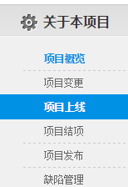
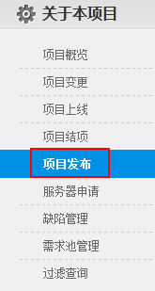
项目实施-ITP项目上线和发布
ITP系统项目上线、项目发布
项目上线功能访问路径：
项目研发->我活动的项目->指定的项目->项目上线
发起权限：项目经理
项目发布功能访问路径：
项目研发->我活动的项目->指定的项目->项目发布
发起权限：项目经理、日常维护项目的产品模块负责人

Slide 24
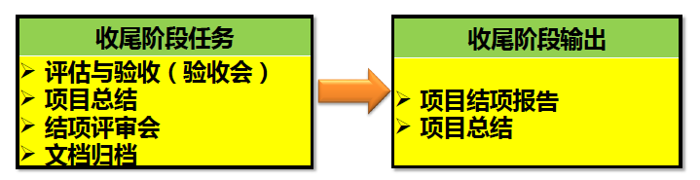
项目的生命周期
项目收尾阶段
一般由项目经理、业务、产品经理发起项目结项会议

Slide 25
结项管理
结项流程
流程要点说明
项目上线后优化修复完成，项目经理线下与需求提出方沟通可以进行验收，于验收会前提交ITP结项申请。
项目经理需准备结项验收材料，包括：项目实施功能列表、验收报告、项目成果文档即项目总结。提前一个工作日，下发验收评审会议通知。参会人员：项目经理、技术经理、验收方（需求申请方代表、关键用户代表）、中心PMO。
结项评审要素：功能需求是否全部实现；非功能需求是否达到验收标准；是否影响系统运行，主流程运行，业务运营；目计划、培训、交付件是否满足要求；上线后优化修复是否完成，遗留问题后续处理计划方案。
项目成果展现：是否新产品，著作权；业务量/流量增加；盈利增加；成本节约；用户体验等。
会上达成一致意见，会后输出结项评审会议纪要，下发参会人员。
中心PMO按照项目情况，给出项目结项考核评分。项目考评依据：时间进度偏差；成本偏离；影响不好的变更；项目过程文档完整性、规划性；代码质量；项目产生的事故统计；培训质量；项目管理规范性执行。

Slide 26
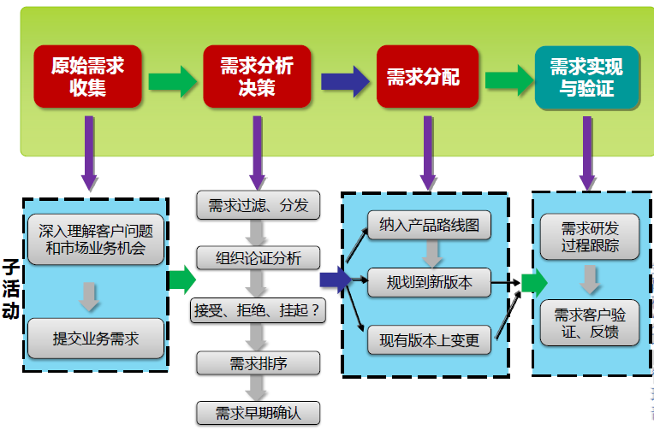
项目需求管理

Slide 27
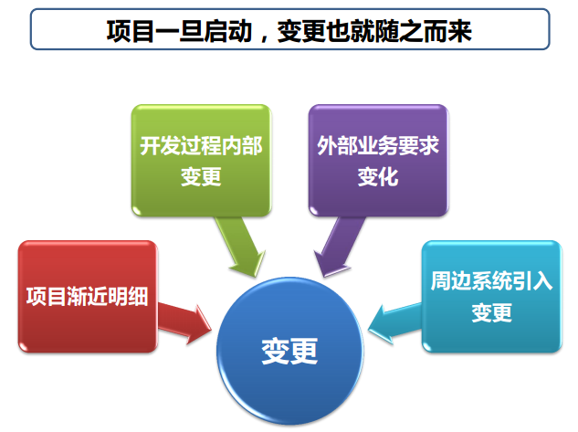
项目变更管理

Slide 28
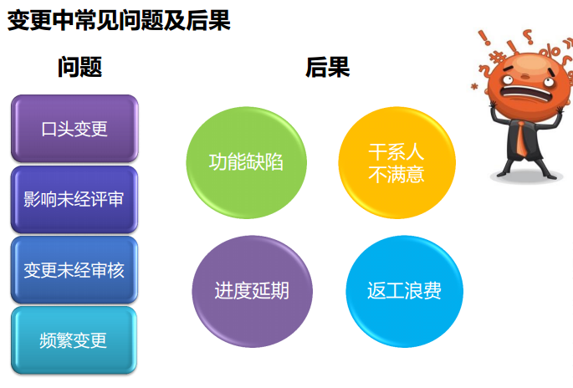
项目变更管理

Slide 29
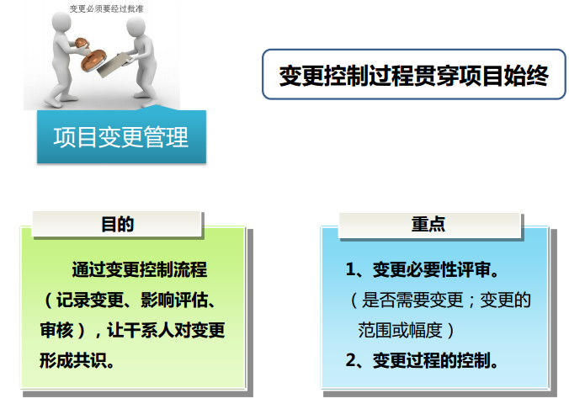
项目变更管理

Slide 30
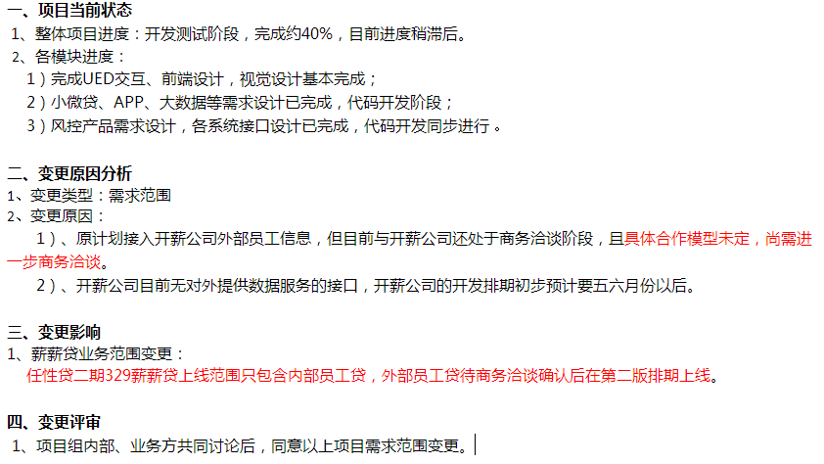
项目变更管理 – 案例

Slide 31

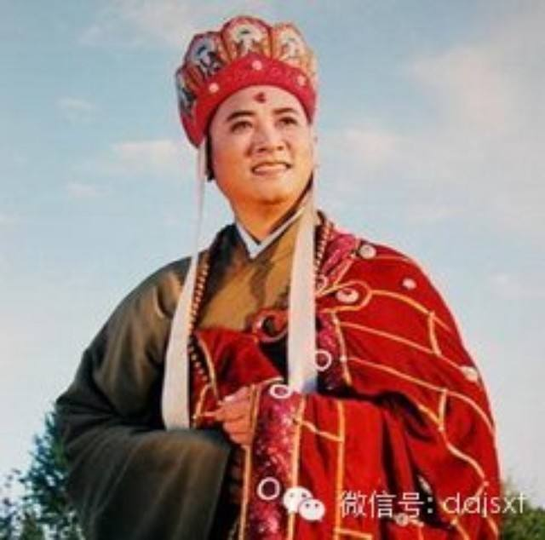

项目风险管理
项目风险管理：
1、风险识别：风险登记册，风险识别的成果
2、风险分析：风险事件，风险概率，风险影响，风险等级
3、风险应对：接受，减轻，避免，转移
4、风险跟踪：跟踪已识别风险，计划执行，评估风险减轻，监测和识别新风险

Slide 32
附录－金融PMO参考资料
1、PMO知识小贴士：
http://wiki.cnsuning.com/pages/viewpage.action?pageId=27232944
2、项目生命周期模板表格：http://wiki.cnsuning.com/pages/viewpage.action?pageId=26323076
3、制度规范和规范培训材料：
http://wiki.cnsuning.com/pages/viewpage.action?pageId=26323089

Slide 33
Q & A
Q & A

Slide 34

00

